Slide 1
Централни и периферијски угао у кругу -обрада-
Наставник: Милена Криваја
ОШ „Бранко Радичевић“ Петрово, Приједор

Slide 2
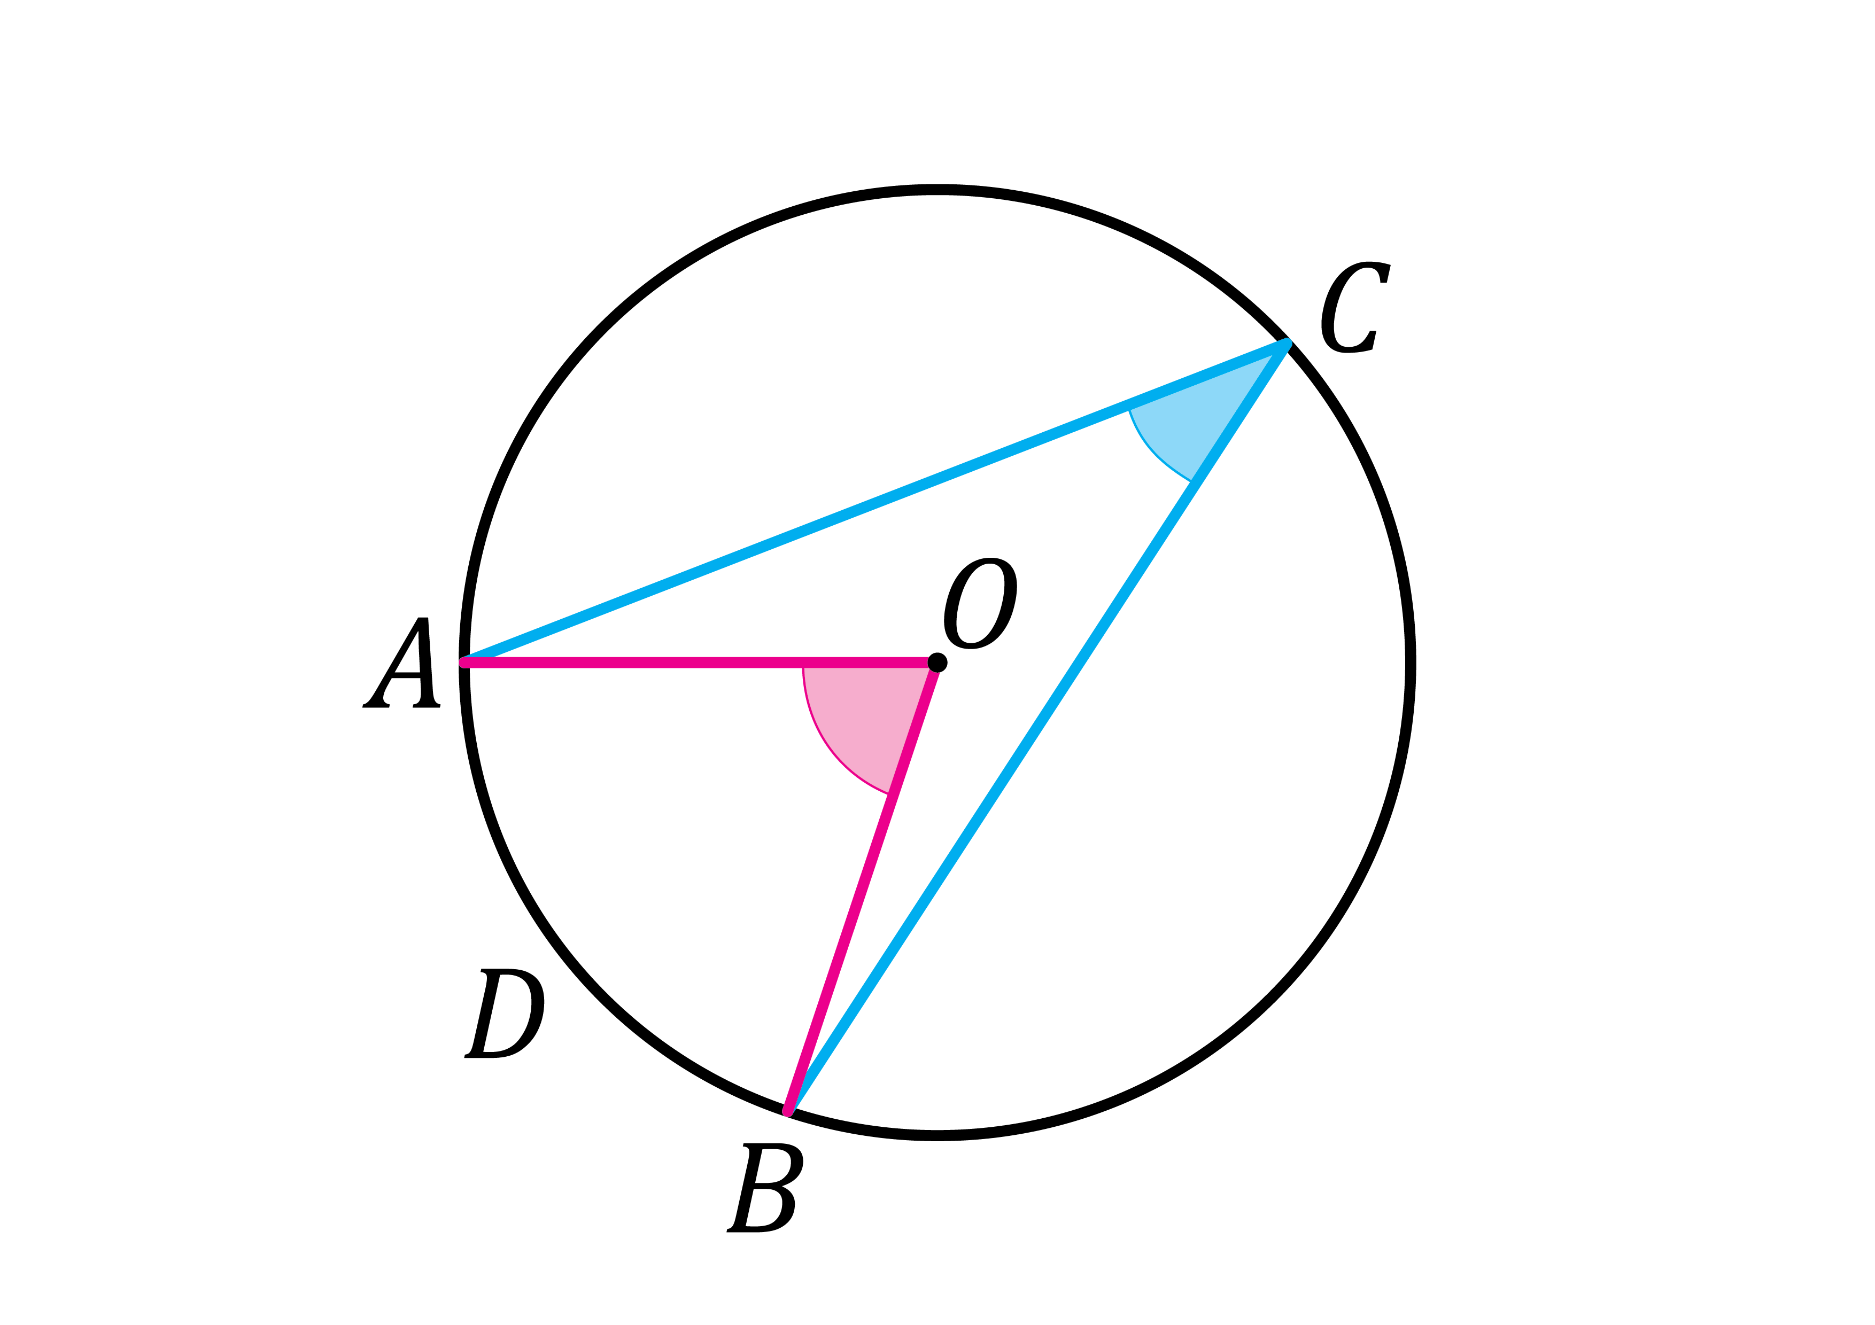
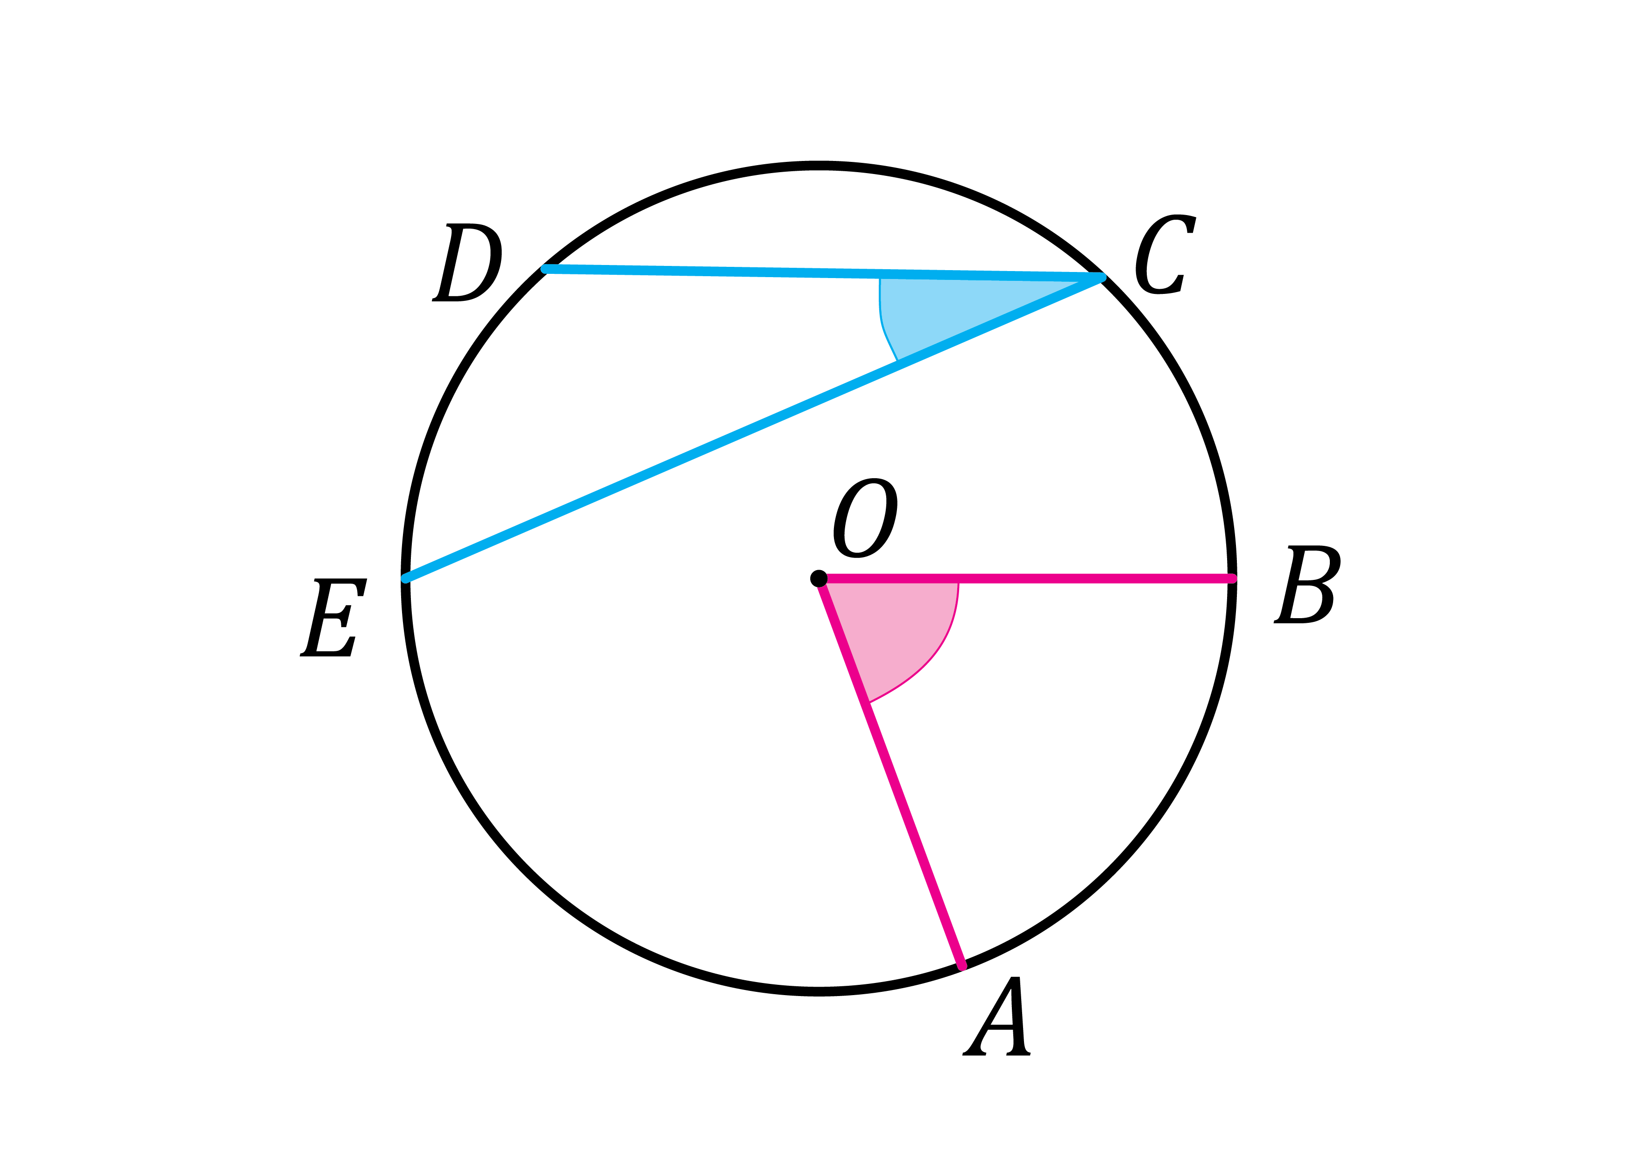
Угао чије је тјеме у центру круга назива се централни угао круга. Угао чије је тјеме на кружници а краци садрже тетиве тог круга, назива се периферијски угао круга.
Периферијски угао ∡ACB
и централни угао ∡AOB су над истим кружним луком.

Slide 3
Теорема : Периферијски угао у кругу једнак је половини централног угла над истим луком. $β=\frac{α}{2}$
$∆AOC$ – једнакокраки:
$α_{1}−$ спољашњи угао $∆AOC$
∡$OCA=$ ∡$OAC=β_{1 }⇒α_{1}=2β_{1}$
$∆BOC$ – једнакокраки
$α_{2}−$ спољашњи угао $∆BOC$
∡B$CO=$ ∡$OBC=β_{2 }⇒α_{2}=2β_{1}$
$α_{1}+α_{2}=α$
$2β_{1}+2β_{2}=α$
$2\left(β_{1}+β_{2}\right)=α$
$2β=α$
$β=\frac{α}{2},$што је и требало доказати.

Slide 4
Задатак 1. Периферијски угао у једном кругу има $60°$. Колики је његов одговарајући централни угао и који је дио кружнице његов лук?
$β=60°$
$α=2β$
$α$=$2∙$ $60°$
$α=120°$
$120°$ је $\frac{1}{3}$од $360°$, па је и њему припадајући лук $\frac{1}{3}$кружнице.

Slide 5
Теорема: Сви периферијски углови над истим луком су једнаки.
Ово тврђење важи и за периферијске углове над истим луцима у истом кругу, или у круговима једнаких полупречника.

Slide 6
Задатак 2. Израчунај периферијски угао над централним углом од $180°.$
$α=180°$
$β=\frac{α}{2}$
$β=\frac{180°}{2}$
$β=90°.$
Сваки периферијски угао над пречником круга је прав.

Slide 7
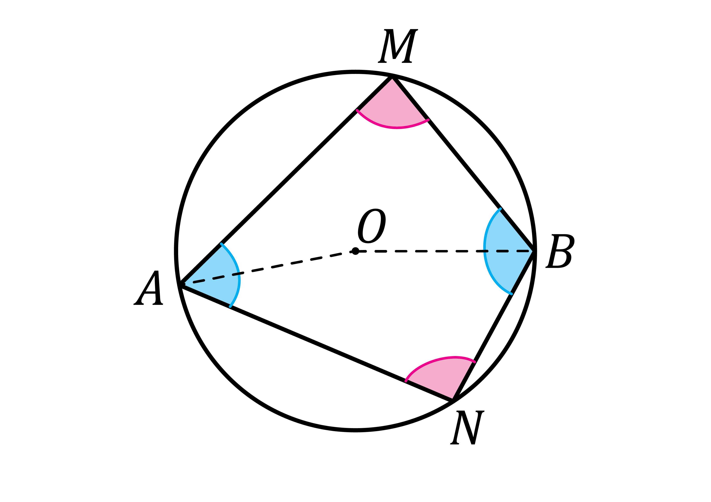
Ако дати конвексни четвороугао има описану кружницу, тада збир супротних углова тог четвороугла износи $180°.$
Сл. 6.7.
Важи и обрнуто тврђење:
Ако збир два супротна угла једног четвороугла износи $180°$, онда се око тог четвороугла може описати кружни

Slide 8
Домаћи рад:
Уџбеник, страна 126, задатак: 1,2 и 6.

Slide 9
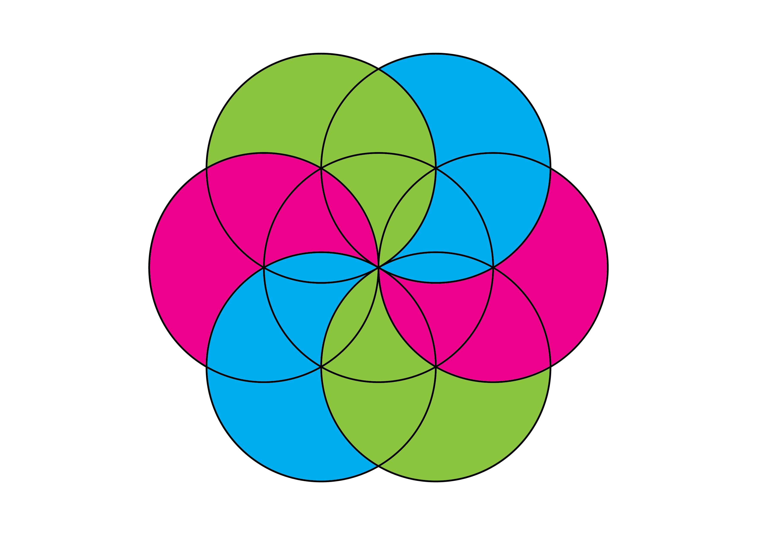
ХВАЛА НА ПАЖЊИ!

